Slide 1
أنماط الشخصية وأثرها على العملية التعليمية
اعداد وتدريب: د . لينة بدر

Slide 2
قال تعالى:

Slide 3
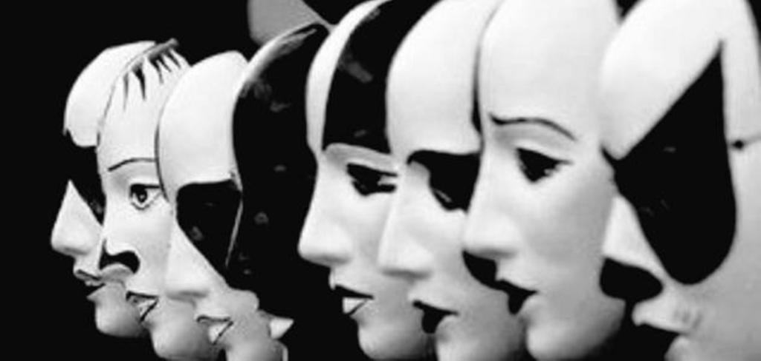
لماذا نتعرف على الشخصية الإنسانية ونفصل القول في صفاتها ؟

Slide 4
محاور اللقاء
التقسيمات الأربع للشخصيات
خصائص الشخصيات الأربع
الايجابيون والسلبيون في التعامل مع الشخصيات
الاثار التربوية والتعليمية على الشخصيات

Slide 5
من اجل لقاء شيق
احضري معي بقلبك وعقلك
اختاري مكان جلوسك بعناية
قهوتك رفيقة سعادتك
بالقلم ادون وفي مذكرتي أوثق
شاركي وتحاوري لتستمتعي

Slide 7
محاور اللقاء

